Slide 1
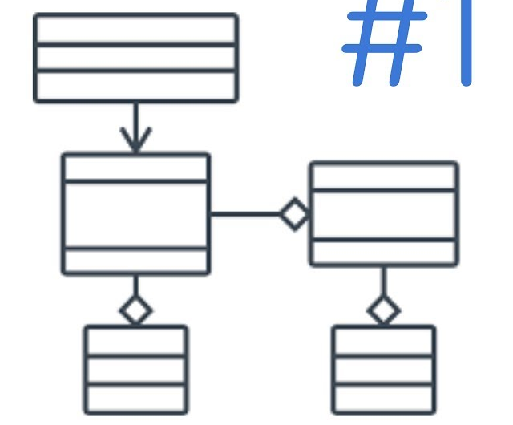
Patrones de diseño de software
La estructura de las clases que conforma la solución a un problema puede estar ya inventada, porque se está resolviendo un problema común que otra gente ya ha solucionado antes. Si la forma de solucionar ese problema se puede extraer, explicar y reutilizar en múltiples ámbitos, entonces nos encontramos ante un patrón de diseño de software. Existen alrededor de 23 patrones de diseño de software

Slide 2
¿Porque son útiles?
1. Ahorran tiempo
A veces se quiere encontrar una solución ingeniosa a un problema cuando se está modelando un software, y es normal. El desarrollo es un proceso casi artístico, y ese reto mental que supone revierte en una satisfacción personal enorme una vez que se consigue un buen resultado. Pero buscar siempre una nueva solución a los mismos problemas reduce la eficacia del desarrollador, porque se está perdiendo mucho tiempo en el proceso. No hay que olvidar que el desarrollo de software también es una ingeniería, y que por tanto en muchas ocasiones habrá reglas comunes para solucionar problemas comunes.
Los patrones de diseño atajan ese punto. Una vez conocidos, se contará con un conjunto de reglas, de herramientas muy probadas, que permitirán solucionar la mayor parte de los problemas de forma directa, sin tener que pensar en cómo de válidas son, o si puede haber una alternativa mejor.
2. Ayudan a estar seguro de la validez del código
Un poco relacionado con lo anterior, siempre que creamos algo nuevo nos surge la duda de si realmente estamos dando con la solución correcta, o si realmente habrá una respuesta mejor. Y el tema es que es una duda muy razonable y que en muchos casos la respuesta sea que hay una solución más válida, y se ha perdido valioso tiempo en implementar algo que, aunque funciona, podría haberse modelado mejor. Los patrones de diseño son estructuras probadas por millones de desarrolladores a lo largo de muchos años, por lo que si se elige el patrón adecuado para modelar el problema adecuado, seguramente va a ser una de las soluciones más válidas que se pueda encontrar.

Slide 3
¿Porque son útiles?
3. Establecen un lenguaje común
Todas las demás razones palidecen ante esta. Modelar el código mediante patrones ayudará a explicar a otras personas, conozcan tu código o no, a entender cómo se ha resuelto un problema. Además ayudan a otros desarrolladores a comprender lo que se ha implementado, cómo y por qué, y además a descubrir rápidamente si esa era la mejor solución o no.
Pero también servirá para pensar junto con el equipo de desarrollo sobre cómo solucionar algo, y ponerse de acuerdo mucho más rápido, explicar de forma más sencilla cuáles son sus ideas y que el resto lo comprenda sin ningún problema. Los patrones de diseño ayudarán al equipo, en definitiva, a avanzar mucho más rápido, con un código más fácil de entender para todos y mucho más robusto.

Slide 4
¿Porque son útiles?
¿Cómo identificar qué patrón encaja con tu problema?
Para saber si existe un patrón de diseño que responde a un problema concreto, la primera etapa consiste en ver las descripciones de la sección anterior y determinar si existe uno o varios patrones cuya descripción se acerque a la del problema.
A continuación, conviene estudiar con detalle el o los patrones descubiertos a partir de su descripción completa que se encuentra en las secciones 2 - Patrones de construcción a 4 - Patrones de comportamiento. En particular, conviene estudiar a partir del ejemplo que se proporciona y de la estructura genérica si el patrón responde de forma pertinente al problema. Este estudio debe incluir principalmente la posibilidad de adaptar la estructura genérica y, de hecho, averiguar si el patrón una vez adaptado responde al problema. Esta etapa de adaptación es una etapa importante del uso del patrón para resolver

Slide 5
Listado de patrones de diseño
Este es el listado de los patrones de diseño más conocidos. Los patrones se dividen en distintos grupos según el tipo de problema que resuelven, a saber:
Patrones creacionales
Son los que facilitan la tarea de creación de nuevos objetos, de tal forma que el proceso de creación pueda ser desacoplado de la implementación del resto del sistema.
Los patrones creacionales están basados en dos conceptos:
Encapsular el conocimiento acerca de los tipos concretos que nuestro sistema utiliza. Estos patrones normalmente trabajarán con interfaces, por lo que la implementación concreta que utilicemos queda aislada.
Ocultar cómo estas implementaciones concretas necesitan ser creadas y cómo se combinan entre sí.

Slide 6
Listado de patrones de diseño
Abstract Factory: Nos provee una interfaz que delega la creación de un conjunto de objetos relacionados sin necesidad de especificar en ningún momento cuáles son las implementaciones concretas.
Factory Method: Expone un método de creación, delegando en las subclases la implementación de este método.
Builder: Separa la creación de un objeto complejo de su estructura, de tal forma que el mismo proceso de construcción nos puede servir para crear representaciones diferentes.
Singleton: limita a uno el número de instancias posibles de una clase en nuestro programa, y proporciona un acceso global al mismo.
Prototype: Permite la creación de objetos basados en «plantillas». Un nuevo objeto se crea a partir de la clonación de otro objeto.

Slide 7
Patrones estructurales
Son patrones que nos facilitan la modelización de nuestros software especificando la forma en la que unas clases se relacionan con otras.
Adapter: Permite a dos clases con diferentes interfaces trabajar entre ellas, a través de un objeto intermedio con el que se comunican e interactúan.
Bridge: Desacopla una abstracción de su implementación, para que las dos puedan evolucionar de forma independiente.
Composite: Facilita la creación de estructuras de objetos en árbol, donde todos los elementos emplean una misma interfaz. Cada uno de ellos puede a su vez contener un listado de esos objetos, o ser el último de esa rama.
Decorator: Permite añadir funcionalidad extra a un objeto (de forma dinámica o estática) sin modificar el comportamiento del resto de objetos del mismo tipo.
Facade: Una facade (o fachada) es un objeto que crea una interfaz simplificada para tratar con otra parte del código más compleja, de tal forma que simplifica y aísla su uso. Un ejemplo podría ser crear una fachada para tratar con una clase de una librería externa.
Flyweight: Una gran cantidad de objetos comparte un mismo objeto con propiedades comunes con el fin de ahorrar memoria.
Proxy: Es una clase que funciona como interfaz hacia cualquier otra cosa: una conexión a Internet, un archivo en disco o cualquier otro recurso que sea costoso o imposible de duplicar.

Slide 8
Patrones de comportamiento
En este último grupo se encuentran la mayoría de los patrones, y se usan para gestionar algoritmos, relaciones y responsabilidades entre objetos.
Command: Son objetos que encapsulan una acción y los parámetros que necesitan para ejecutarse.
Chain of responsibility: se evita acoplar al emisor y receptor de una petición dando la posibilidad a varios receptores de consumirlo. Cada receptor tiene la opción de consumir esa petición o pasárselo al siguiente dentro de la cadena.
Interpreter: Define una representación para una gramática así como el mecanismo para evaluarla. El árbol de sintaxis del lenguaje se suele modelar mediante el patrón Composite.
Iterator: Se utiliza para poder movernos por los elementos de un conjunto de forma secuencial sin necesidad de exponer su implementación específica.
Mediator: Objeto que encapsula cómo otro conjunto de objetos interactúan y se comunican entre sí.
Memento: Este patrón otorga la capacidad de restaurar un objeto a un estado anterior
Observer: Los objetos son capaces de suscribirse a una serie de eventos que otro objetivo va a emitir, y serán avisados cuando esto ocurra.
State: Permite modificar la forma en que un objeto se comporta en tiempo de ejecución, basándose en su estado interno.
Strategy: Permite la selección del algoritmo que ejecuta cierta acción en tiempo de ejecución.
Template Method: Especifica el esqueleto de un algoritmo, permitiendo a las subclases definir cómo implementan el comportamiento real.

